Slide 1
MÔN TIẾNG VIỆT
LỚP 1A7
Bài 1: A - a

Slide 2

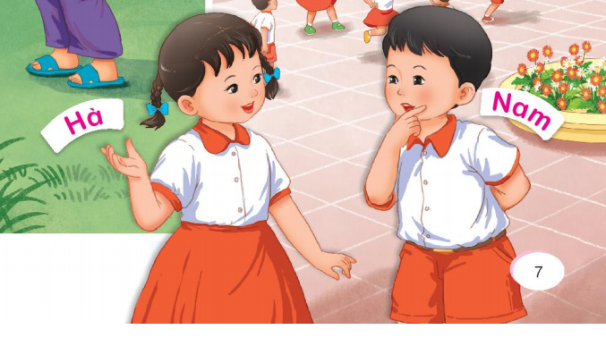


Slide 3


Slide 4



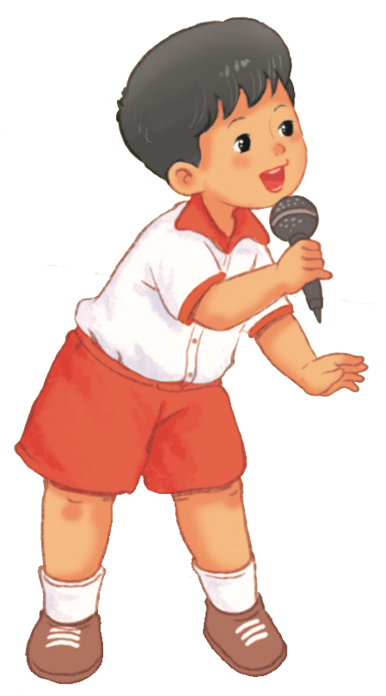


a
Nam và Hà ca hát.
a
a
a
a

Slide 5


a
A

Slide 6



Slide 7


Slide 8
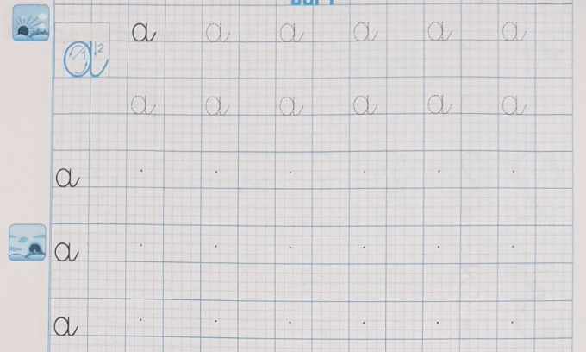

Slide 9








Slide 10

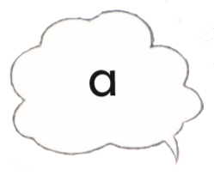


Slide 12

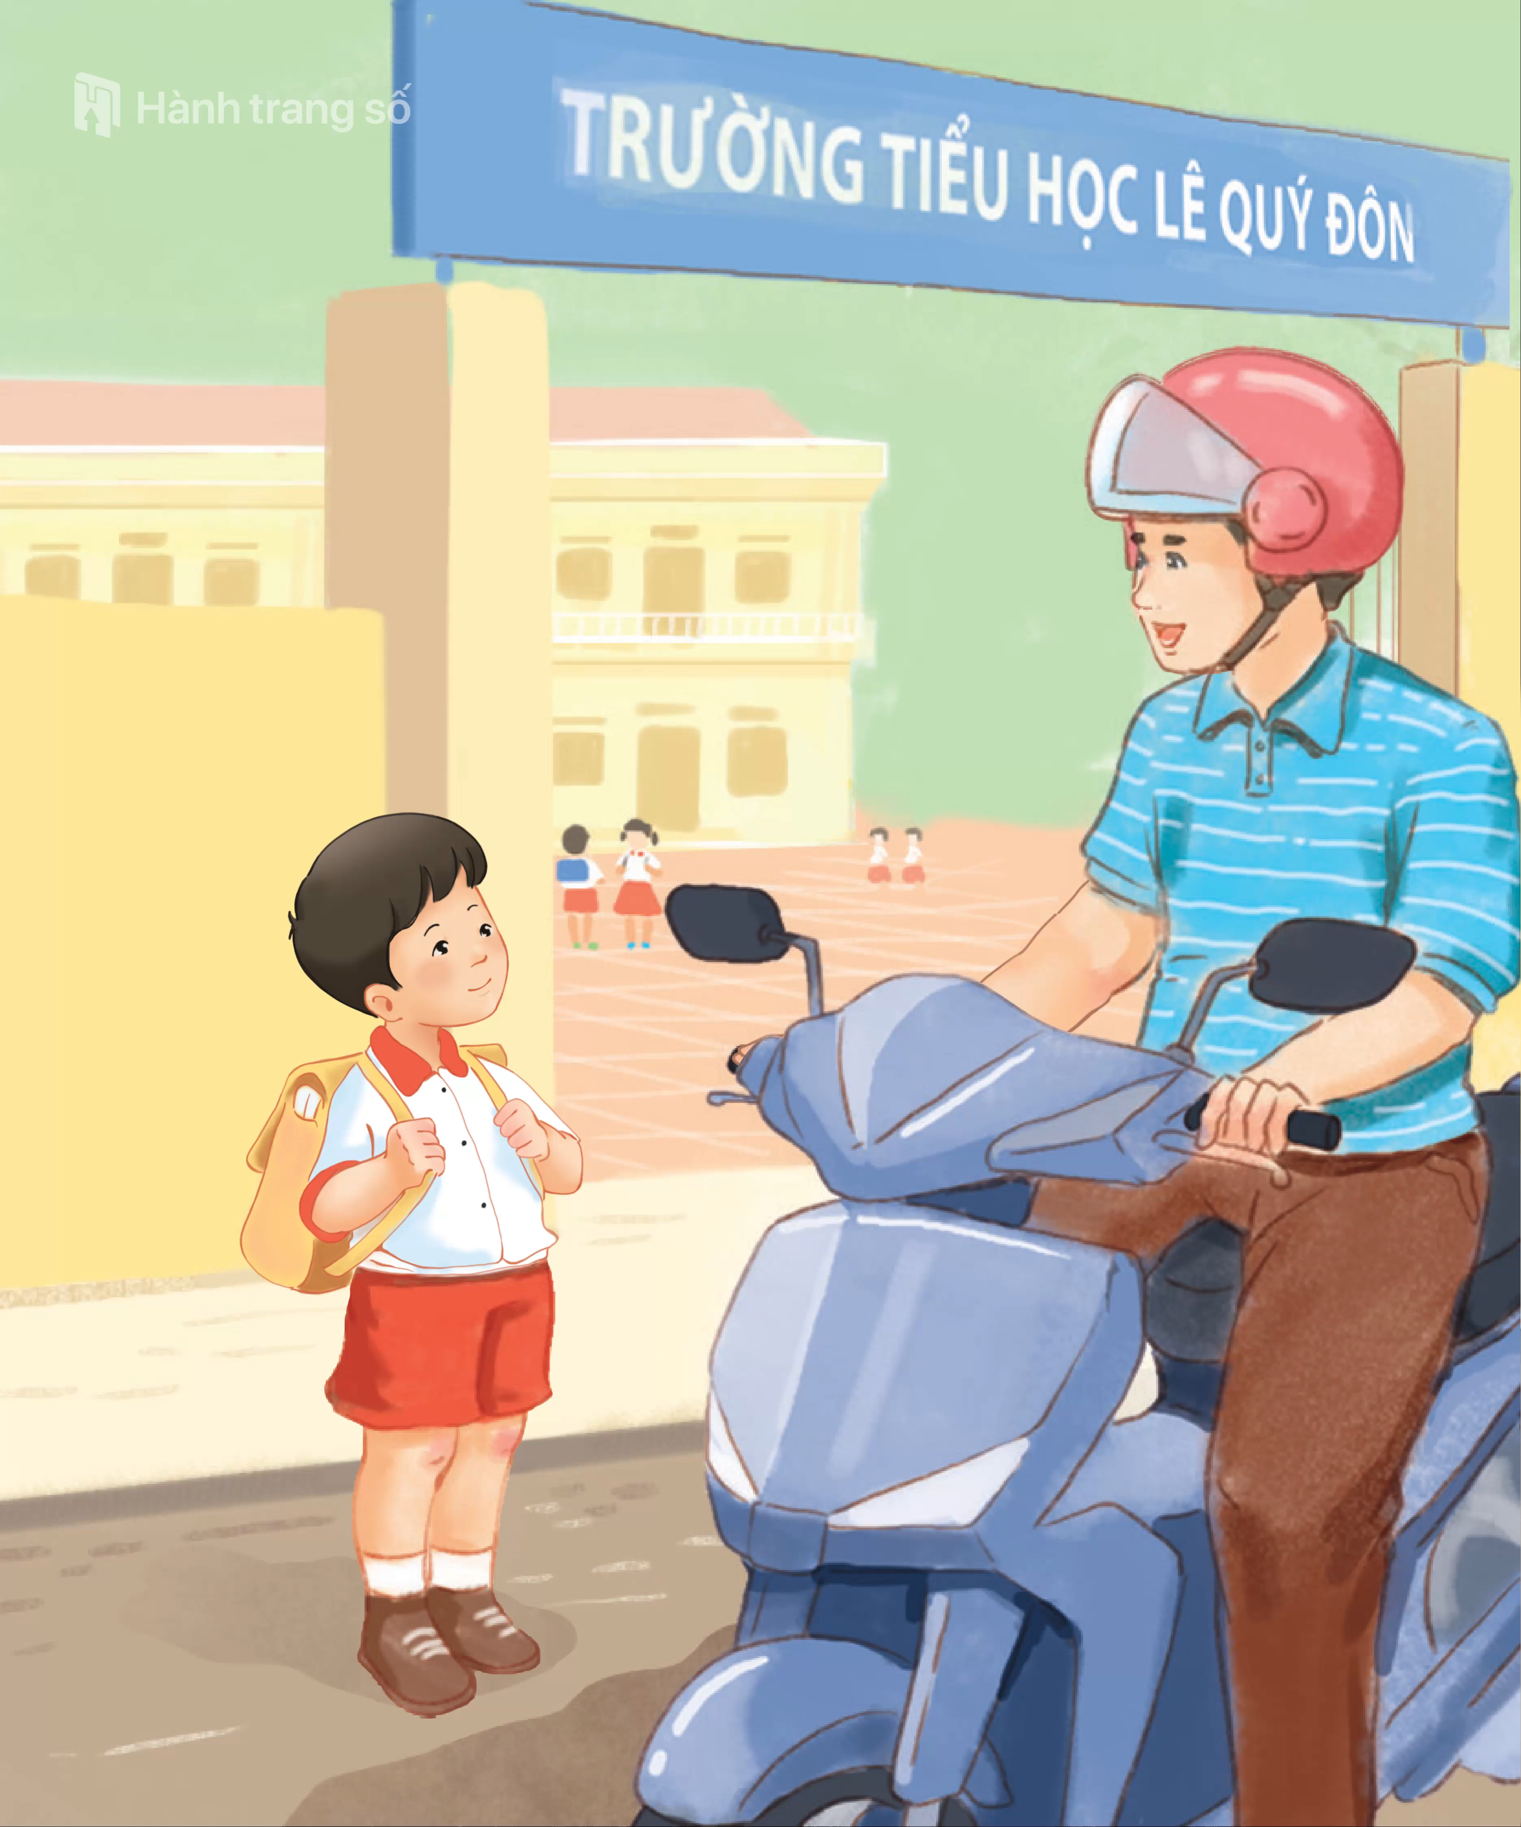

Slide 13
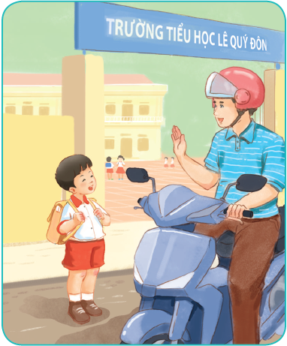
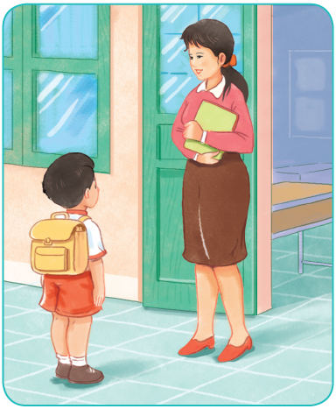
Chào hái

Slide 14
CẢM ƠN VÌ CÁC CON
ĐÃ RẤT TÍCH CỰC TRONG TIẾT HỌC.
CHÚC CÁC CON NGỦ NGON
VÀ BÌNH AN TRONG MÙA DỊCH COVID!
Trang | 1

